Slide 1

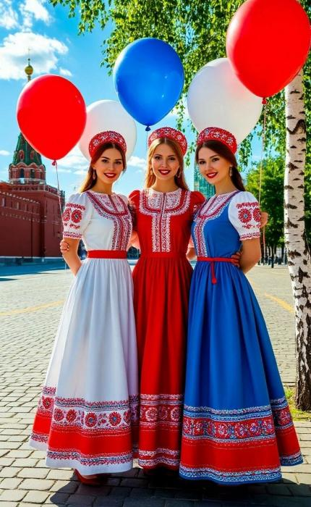
Национальные праздники в России
В презентации мы рассмотрим ключевые национальные праздники России, включая Новый год, Рождество, Пасху и другие значимые даты. Особое внимание будет уделено традициям и обычаям, связанным с каждым из этих праздников, их историческому и культурному контексту. Также мы коснёмся таких важных государственных праздников, как День Победы и День народного единства, их значения в современной России.

Slide 2


Новый год
Новый год в России — один из самых любимых и ярких праздников, символизирующий начало нового жизненного цикла.
Традиционно отмечается в ночь с 31 декабря на 1 января, сопровождаясь украшением ёлок, фейерверками и встречами с близкими за богатым праздничным столом.
В этот день принято дарить подарки, обмениваться поздравлениями и создавать атмосферу радости и веселья.

Slide 3

Рождество
Рождество в России — один из главных христианских праздников, отмечаемый в ночь на 7 января по новому стилю.
Этот день символизирует рождение Иисуса Христа и сопровождается традиционными обрядами, такими как рождественская ёлка, колядки и праздничные богослужения.
В этот период принято собираться всей семьёй, готовить праздничные угощения и обмениваться подарками.

Slide 4

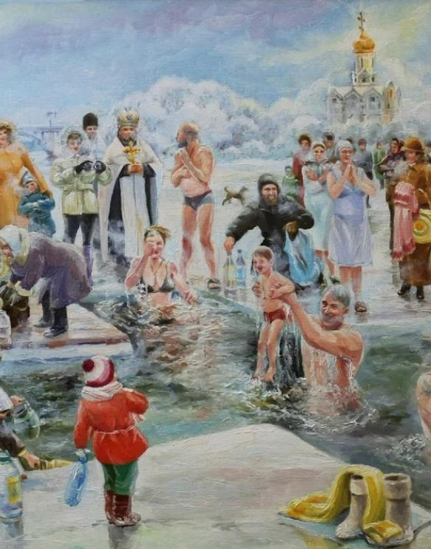
Крещение
Крещение — один из важнейших православных праздников в России, который отмечается ежегодно 19 января.
В этот день верующие вспоминают крещение Иисуса Христа в реке Иордан и окунаются в прорубь, символизируя очищение от грехов. Праздник сопровождается народными гуляньями и традиционными обрядами, отражающими глубокую связь между религиозными традициями и культурой народа.

Slide 5

Масленица
Масленица — один из самых ярких и весёлых народных праздников в России, который символизирует проводы зимы и встречу весны.
Во время Масленицы принято устраивать массовые гуляния, сжигать чучело, а также есть блины — символ солнца и плодородия. Этот праздник объединяет людей, дарит радость и создаёт атмосферу веселья и беззаботности.

Slide 6

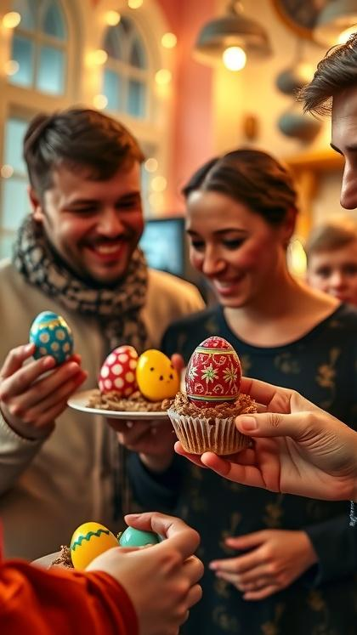
Пасха
Пасха — один из главных христианских праздников в России, символизирующий победу жизни над смертью.
В этот день принято поздравлять друг друга с воскресением Христа, обмениваться крашеными яйцами и праздничными куличами.
Пасха объединяет людей, наполняя сердца радостью и любовью к ближнему.

Slide 7

День защитника Отечества
День защитника Отечества — это важный государственный праздник в России, который отмечается ежегодно 23 февраля.
В этот день мы чествуем военнослужащих и всех, кто стоит на страже мира и безопасности нашей страны.
Праздник символизирует силу и мужество, напоминая о важности защиты Родины.

Slide 8

Международный женский день
Международный женский день в России отмечается ежегодно 8 марта. Этот праздник стал символом борьбы женщин за равные права и возможности.
В этот день принято поздравлять женщин, дарить им цветы и подарки.

Slide 9
Праздник весны и труда
Праздник весны и труда, известный также как 1 Мая, символизирует единство трудящихся и отмечает важность труда в жизни каждого человека.
В этот день проводятся массовые демонстрации и праздничные мероприятия, во время которых люди выражают свою солидарность и поддержку социальным и трудовым правам.
Праздник весны и труда стал важной частью культурного наследия России, объединяя граждан и напоминая о ценности коллективного труда.

Slide 10
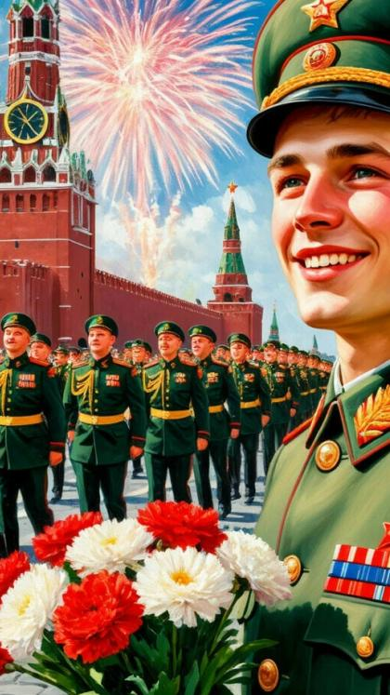
День Победы
День Победы — один из самых значимых национальных праздников в России, который отмечается 9 мая.
В этот день страна чтит память героев, павших в Великой Отечественной войне, и отмечает победу над фашизмом.
Символами праздника являются Парад Победы, возложение цветов к мемориалам и минута молчания в память о погибших.

Slide 11
День народного единства
День народного единства — государственный праздник, который отмечается в России 4 ноября. Он приурочен к окончанию Смутного времени и символизирует сплочённость народа в борьбе за независимость и свободу.
Этот день напоминает о важности единства и взаимопомощи в преодолении трудностей.

Slide 12

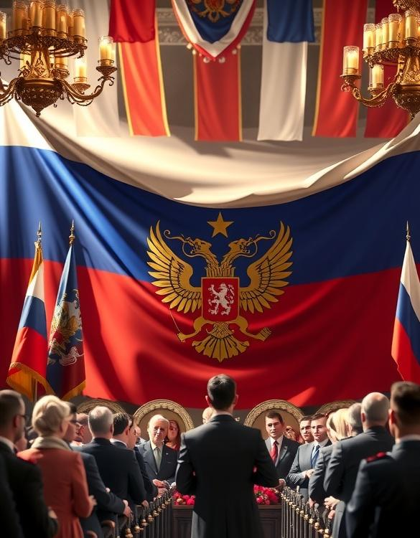
День Конституции
День Конституции Российской Федерации — государственный праздник, который отмечается ежегодно 12 декабря. В этот день в 1993 году была принята Конституция РФ, ставшая основным законом страны и определившая принципы государственного устройства.
Этот праздник символизирует уважение к правам и свободам человека и гражданина, а также к верховенству закона.

Slide 13

День России
День России — это государственный праздник, который отмечается ежегодно 12 июня.
В этот день мы чествуем принятие Декларации о государственном суверенитете Российской Федерации в 1990 году, что стало важным шагом на пути к современной государственности.
В этот праздник по всей стране проходят праздничные мероприятия, парады, концерты и фейерверки, символизирующие единство и гордость за свою страну.

Slide 14
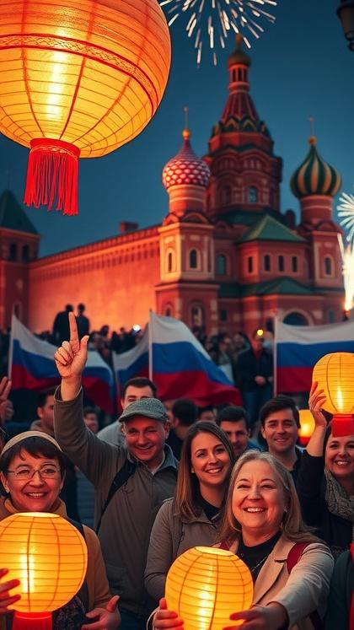
День народного единства (продолжение)
День народного единства — праздник, который символизирует сплочённость российского народа перед лицом общих вызовов.
Отмечается 4 ноября в память об освобождении Москвы от польско-литовских интервентов в 1612 году.
Этот день напоминает о важности единства и взаимопомощи в истории России.

Slide 15
Традиции и обычаи национальных праздников
В России национальные праздники отражают богатую историю и культурные традиции, сочетая в себе элементы древних обрядов и современные традиции.
Например, Масленица — это праздник, символизирующий проводы зимы, сопровождающийся народными гуляньями и угощениями.
Такие события объединяют людей, сохраняя связь поколений и укрепляя национальное самосознание.

Slide 16

Спасибо за внимание!
Спасибо за внимание. В этой презентации мы рассмотрели основные национальные праздники в России, их традиции и обычаи. Мы надеемся, что эта информация будет полезна для более глубокого понимания культурного наследия нашей страны.

